Slide 1
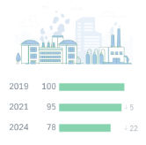
РОСПРИРОДНАДЗОР
Федеральная служба по надзору
в сфере природопользования
Итоги деятельности Волжско-Камского межрегионального управления Росприроднадзора по водному, геологическому и земельному надзору
в 1 полугодии 2020 года на территории Чувашской Республики
МЫ ОТВЕТСТВЕННЫ
ПО СВОЕЙ ПРИРОДЕ

Slide 2
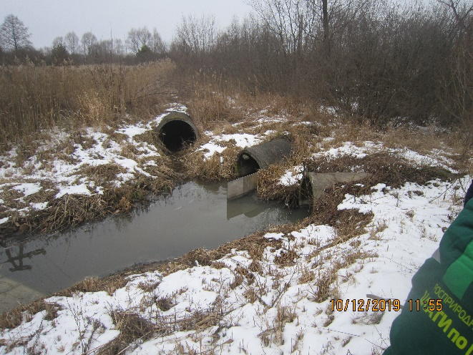
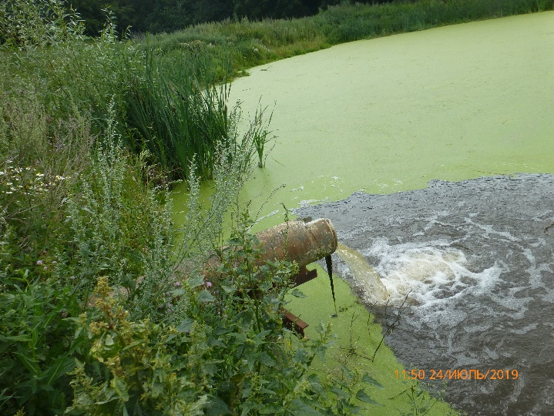
Надзор в области использования и охраны водных объектов
В Чувашской Республике 99 очистных сооружений, из них биологической очистки 73. Степень очистки многих очистных сооружений не удовлетворяет нормативным требованиям, что обуславливает большой объем сточных вод, требующих очистки.
Предприятиями, осуществляющими основной сброс сточных вод в бассейн р. Волга, являются МБУ «Управление ЖКХ и благоустройства» и ГУП «Биологические очистные сооружения» г. Новочебоксарска.

Slide 3
Надзор в области использования и охраны водных объектов
Контрольно-надзорные мероприятия в 1 полугодии 2020 года
Проведено проверок, из них: | 3
- плановые, шт. | 2
- внеплановые, шт. | 1
Проведено рейдовых осмотров, шт. | 10
Проведено административных расследований, шт. | 2
Выдано предписаний, шт. | 2
Выполнено предписаний, шт. | 1
Привлечено к административной ответственности, лиц | 19
Наложено штрафов, тыс. руб. | 198,5

Slide 4
Надзор в области использования и охраны водных объектов
Ответсвенность за наиболее типичные нарушения
Ответственность за наиболее типичные нарушения, выявленные в 1 полугодии 2020 года, предусмотрена следующими статьями КоАП РФ:
ст. 7.6 КоАП РФ - самовольное занятие водного объекта или пользование им с нарушением установленных условий (админ. штраф на юридических лиц от 50 000 руб. до 100 000 руб.);
ч. 1 ст. 8.14 КоАП РФ - нарушение правил водопользования при заборе воды, без изъятия воды и при сбросе сточных вод в водные объекты (админ. штраф на юридических лиц от 80 000 руб. до 100 000 руб.);
ст. 7.20 КоАП РФ - самовольное подключение к централи-зованным системам водоснабжения и водоотведения (админ. штраф на юридических лиц от 20 000 руб. до 30 000 руб.);

Slide 5
Государственного надзора за геологическим изучением, рациональным использованием и охраной недр
Необходимость постановки на учёт в федеральный государственный реестр объектов НВОС
Объектом НВОС в рамках деятельности по недропользованию является деятельность, определенная лицензией
Во исполнение поручения (протокол совещания у Руководителя Росприроднадзора от 18.02.2020 № СР-5пр) недропользователям, не поставившим на учет объекты негативного воздействия на окружающую среду, направлено 28 предостережений о недопустимости нарушения обязательных требований.

Slide 6
Государственного надзора за геологическим изучением, рациональным использованием и охраной недр
Ответственность за наиболее типичные нарушения
Наиболее типичным нарушением является безлицензионное пользование недрами. Ответственность предусмотрена ч. 1 ст. 7.3 КоАП РФ:
- ч. 1 ст. 7.3 КоАП РФ - безлицензионное пользование недрами (админ. штраф на юридических лиц от 800 000 руб. до 1 000 000 руб.);
Постановлением Правительства РФ от 10.03.2020 № 261 внесены изменения в Правила расчёта размера вреда, причинённого недрам вследствие нарушения законодательства Российской Федерации о недрах.
В соответствии с п. 7 Правил расчёта размера вреда, утверждённых постановлением Правительства Российской Федерации от 04.07.2013 № 564, указано, что к добытым полезным ископаемым также относятся подземные воды.
Таким образом, незаконная добыча подземных вод, влечёт за собой исчис-ления суммы причинённого вреда
!

Slide 7
Государственный земельный надзор
Контрольно-надзорные мероприятия в 1 полугодии 2020 года
Проведено проверок, из них: | 3
- плановые, шт. | 2
- внеплановые, шт. | 1
Проведено рейдовых осмотров, шт. | 11
Выдано предписаний, шт. | 1
Привлечено к административной ответственности, лиц | 5
Наложено штрафов, тыс. руб. | 35,0

Slide 8
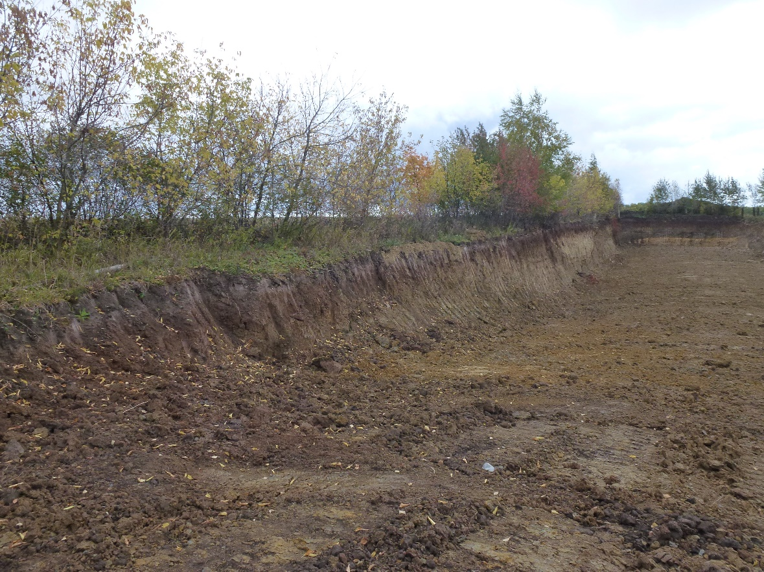
Государственный земельный надзор
Предъявление ущерба, причиненного почве
За 1 полугодие 2020 года предъявлено 2 ущерба на общую сумму 2341,520 тыс. руб.:
За снятие и перемещение плодородного слоя почвы на площади га предъявлен ущерб физическому лицу в размере 2331,160 тыс. руб.
2. За сброс сточных вод на почву ООО “Октябрьское” предъявлен ущерб в размере 9,360 тыс. руб.

Slide 9
Государственный земельный надзор
Отчетность федерального статистического наблюдения
№ 2-ТП (рекультивация)
Во исполнение п. 4 постановление Правительства Российской Федерации от 18.08.2008 № 620 информация о необходимости предоставления формы № 2-ТП (рекультивация) за 2019 год была размещена на официальном сайте Управления в сети Интернет 11.12.2019 по адресу: http://16.rpn.gov.ru.
На территории Чувашской Республики 13 предприятий не представили годовую форму отчёта за 2019 год.
Информация направлена в Чувашстат для привлечения лиц, допустивших нарушения, к административной ответственности, установленной ст. 13.19 КоАП РФ.

Slide 10
РОСПРИРОДНАДЗОР
Федеральная служба по надзору
в сфере природопользования
СПАСИБО ЗА ВНИМАНИЕ!
МЫ ОТВЕТСТВЕННЫ
ПО СВОЕЙ ПРИРОДЕ
Начальник отдела государственного земельного надзора, надзора в области использования и охраны водных объектов и надзора за ООПТ
по Чувашской Республике
Кузьмин Сергей Петрович

